Slide 1
ТЕХНИКА ЗА ХИГИЕНА НА РЪЦЕТЕ С ДЕЗИФЕКТАНТ, САПУН И ВОДА

Slide 2
ЗДРАВНИ И ХИГИЕННИ НАВИЦИ У ДЕЦАТА Предстоящата учебна 2021-2022 година поставя предизвикателството пред учители, децата и техните семейства да се опази здравето на децата, на всички около нас в условията на продължаващата пандемична ситуация, обусловена от разпространението на KOVID -19.

Slide 3
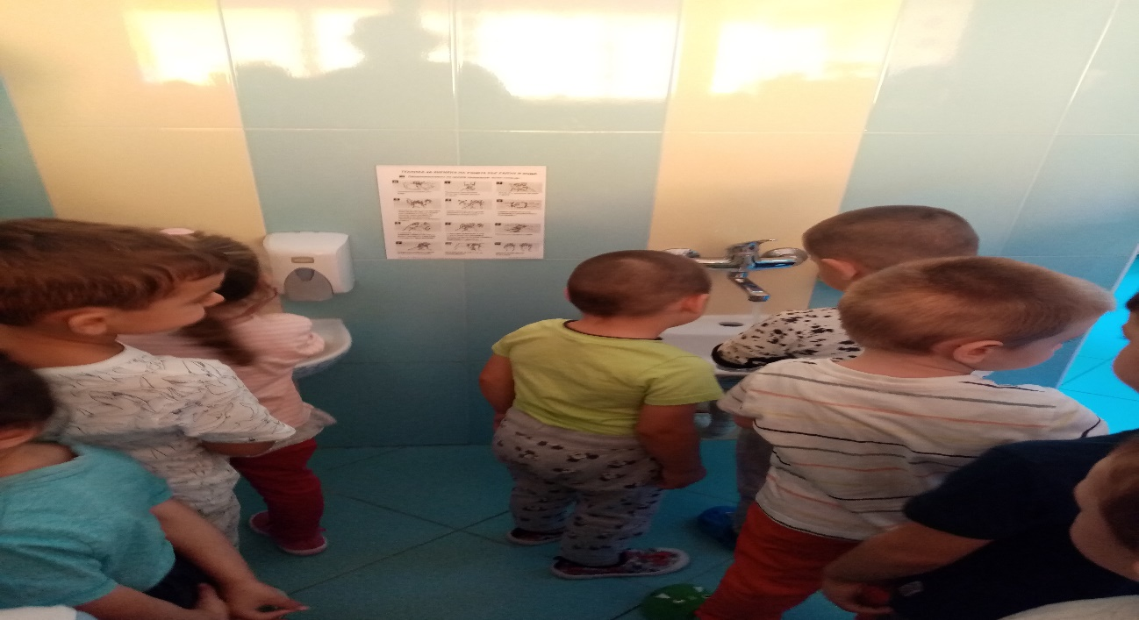
Ресурсният учител по проект на УНИЦЕФ-„Европейска гаранция за детето“, медицински специалист и учители от различните възрастови групи в ДГ “Райна Княгиня“ - гр.Бургас направиха стъпките към осъществяване на взаимно доверие и подкрепа към една безопасна среда.

Slide 4
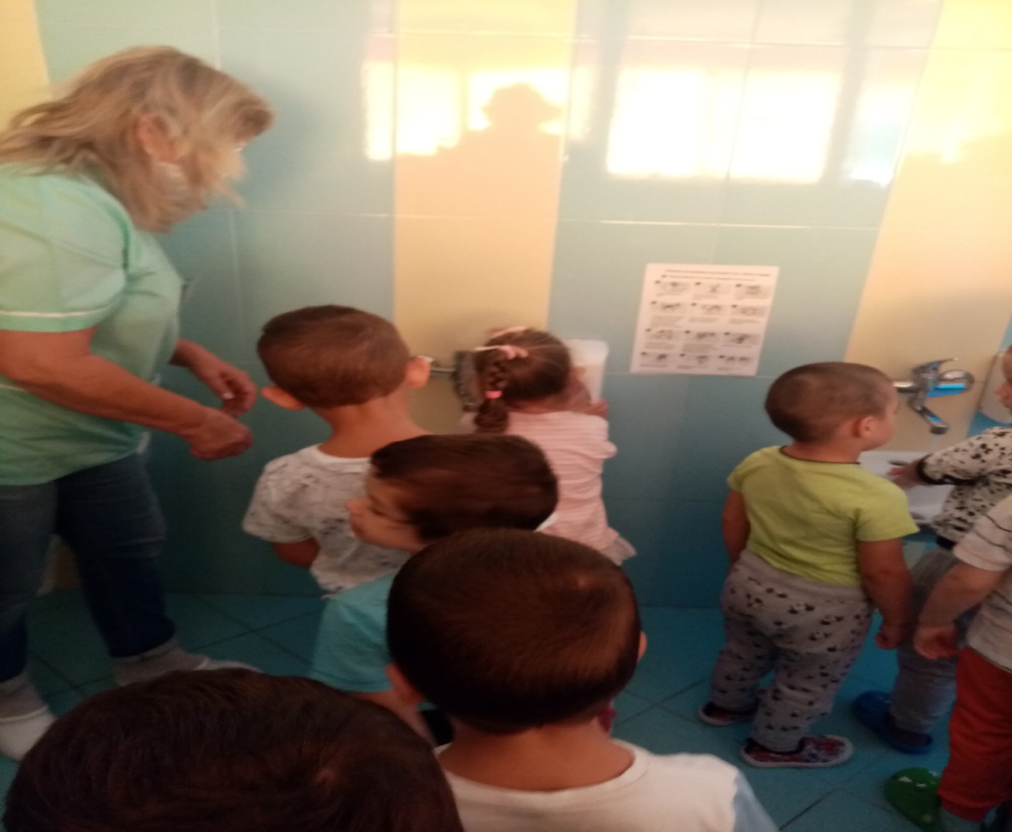
В името на изграждането на сигурна, но и спокойна среда, която да гарантира не само физическото, но и психичното здраве на децата, медицинското лице показа техника за хигиена на ръцете с дезифектант, със сапун и вода.

Slide 5
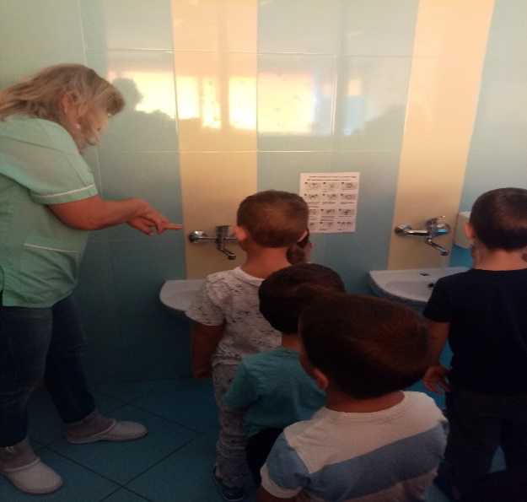
Целта на представената техника бе да се създаде нужната организация, която да даде увереност на учителите, родителите за грижите и контрола, които се осъществяват за опазването на здравето и живота на децата в условията на разпространението на KOVID – 19, чрез насоки към актуализиране на умения в здравно-хигиенни навици.

Slide 6
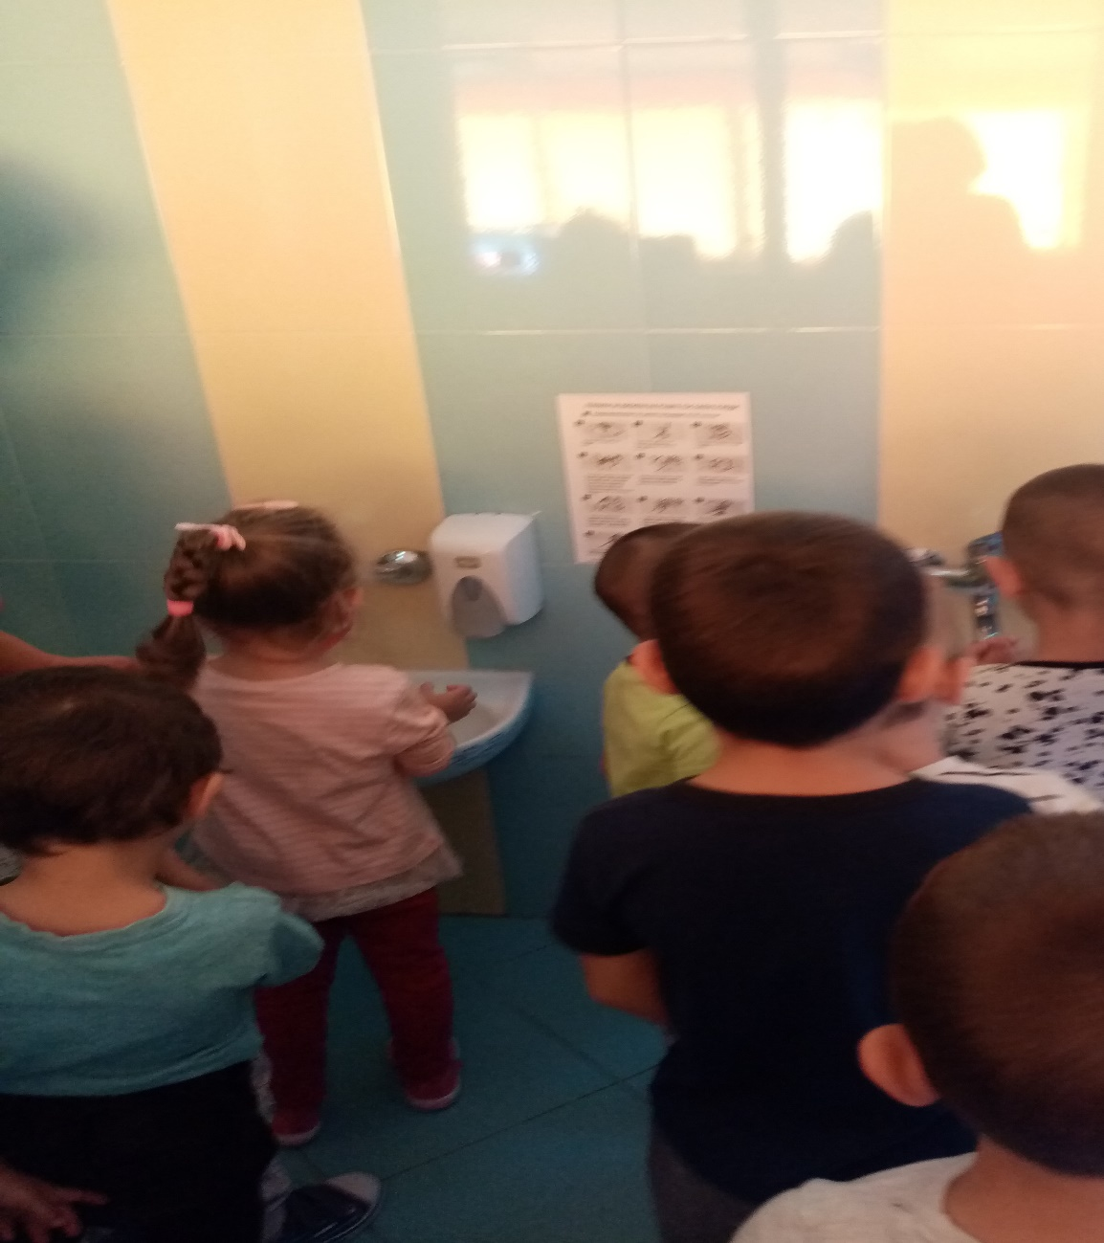

Slide 7
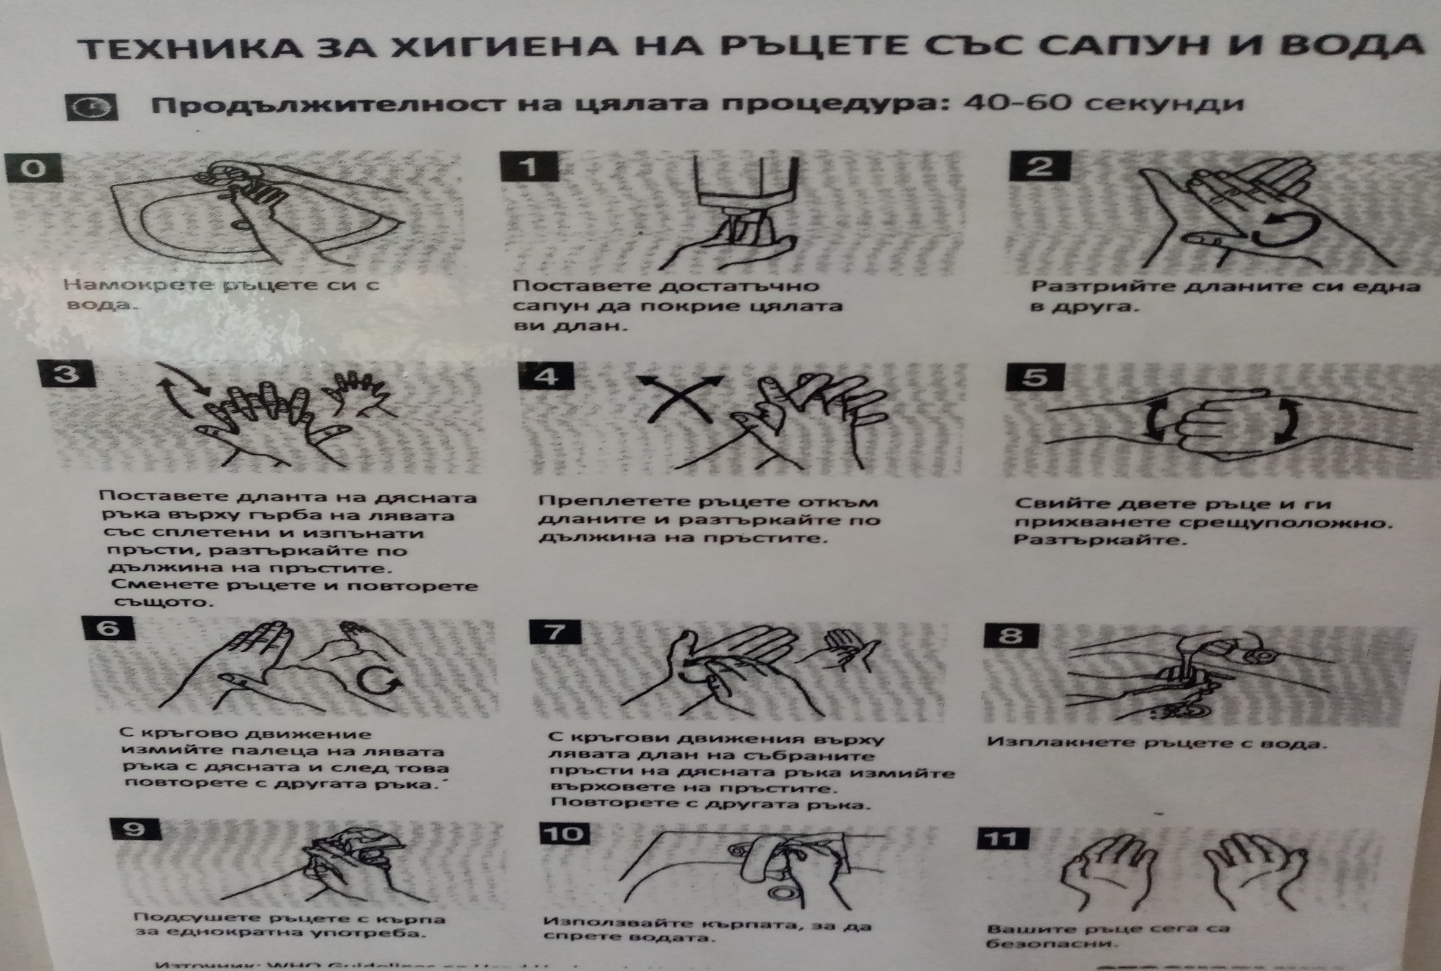

Slide 8
Изготвили:
●Жечка Филипова - ресурсен учител-УНИЦЕФ “Европейска гаранция за детето“
●Татяна Георгиева - медицински специалист
гр.Бургас 07.09.21г.
ПУСКАНЕ НА ТАЙМЕРА

